Slide 1
Министерство здравоохранения Самарской области
ГБПОУ «Самарский медицинский колледж им. Н. Ляпиной»
Подготовка к диагностическим исследованиям пациента с сахарным диабетом
Преподаватель
ГБПОУ «СМК им. Н. Ляпиной» Гладунова Анна Владимировна
Notes:
Здравствуйте уважаемые коллеги представляю вашему вниманию доклад на тему «Подготовка к диагностическим исследованиям пациента с сахарным диабетом».

Slide 2
Лабораторная диагностика СД
Определение уровня глюкозы в крови
Глюкозотолерантное исследование
Определение гликированного гемоглобина
Определение уровня инсулина в крови
Определение уровня лептина в крови
Определение антител к клеткам поджелудочной железы
Исследование уровня ацетона и глюкозы мочи
Notes:
Для постановки диагноза СД и наблюдения за пациентами с СД обязательно проводят лабораторные исследования.
Особенно важна лабораторная диагностика для раннего выявления СД, что позволяет своевременно назначить лечение и предотвратить развитие тяжелых осложнений.
Большое значение для получения объективного результата имеет правильная подготовка пациента к исследовании, так как методы исследования очень чувствительны к малейшим нарушениям условий подготовки.

Slide 3
Факторы влияющие на состояние пациента
Диета
Физическая нагрузка
Эмоциональный стресс
Прием лекарственных препаратов
Лечебно-диагностические процедуры
Вредные привычки
Notes:
На достоверность результатов повлияют такие факторы:
диета, физические упражнения, эмоциональный стресс, суточные колебания некоторых показателей, положение тела при взятии крови, принимаемые пациентом лекарственные средства, лечебно-диагностические процедуры, вредные привычки.
Поэтому, необходимо максимально стандартизировать подготовку пациента к исследованию.

Slide 4
Общие правила подготовки перед взятием крови
Кровь сдается:
утром с 7-9 часов после 8-12 часового голодания, исключить алкоголь и курение;
накануне исключить физические и эмоциональные нагрузки;
по возможности отменяются лекарственные препараты по согласованию с врачом.
Notes:
Кровь сдается:
утром с 7-9 часов после 8-12 часового голодания, исключить алкоголь и курение;
накануне исключить физические и эмоциональные нагрузки;
по возможности отменяются лекарственные препараты по согласованию с врачом.
А Так же Важно обеспечить пациенту психологический комфорт во время взятия крови, чтобы избежать рефлекторного повышения уровня глюкозы в крови.

Slide 5
Уровень глюкозы в крови
Утром до сдачи крови нельзя:
чистить зубы,
употреблять жевательную резинку,
пить чай/кофе (даже несладкий),
принимать сахароснижающие препараты.
Notes:
При исследовании уровня глюкозы утром до сдачи крови нельзя:
чистить зубы,
употреблять жевательную резинку,
Зубная паста и жевательная резинка содержат сахара, которые всасываются в ротовой полости.
А так же нельзя
пить чай/кофе (даже несладкий),
принимать сахароснижающие препараты.

Slide 6
Глюкозотолерантный тест (ГТТ)
Показывает в динамике нарушение метаболизма глюкозы в том числе скрытые – нарушение толерантности тканей к глюкозе.
Три дня накануне исследования пациент проводит в обычном режиме: привычное питание и физическая активность.
Голодание до исследования должно продлится от 8 до 12 часов, но не дольше 14 часов.
Отменяются тиазидные диуретики, контрацептивны и глюкокортикоиды (по согласованию с врачом).
Notes:
Следующее исследованиедля диагностики СД ГТТ.
Он показывает в динамике нарушение метаболизма глюкозы в том числе скрытые – нарушение толерантности тканей к глюкозе.
Три дня накануне исследования пациент проводит в обычном режиме: привычное питание и физическая активность.
Голодание должно продлится от 8 до 12 часов, но не дольше 14 часов, так как концентрация глюкозы сильно снижается мы получим некорректный уровень глюкозы натощак и с ним невозможно будет сверить дальнейший рост и падение гликемии.
По согласованию с врачом отменяются тиазидные диуретики, контрацептивны и глюкокортикоиды.

Slide 7
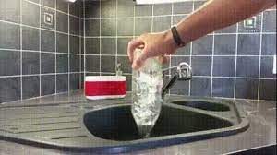
Глюкозотолерантный тест (ГТТ)
Проводится только при наличии предварительных результатов определения глюкозы натощак. Если уровень глюкозы крови натощак превышает 7,0 ммоль/л, то ГТТ не выполняется.
Во время проведения исследования медицинский сотрудник обязательно контролирует факт приема раствора глюкозы пациентом.
Notes:
ГТТ проводится только при наличии предварительных результатов определения глюкозы натощак.
Если этот показатель превышает 7,0 ммоль/л, то ГТТ не проводится, так как есть риск развития гипергликемической комы.
Во время проведения исследования медицинский сотрудник обязательно контролирует факт приема раствора глюкозы пациентом.
Пациента может затошнить и он недопьет раствор глюкозы или посчитает что и половины раствора достаточно.
В итоге нарушение технологии исследования и недостоверные результаты.
Врач назначит повторное исследование или другие уточняющие исследования, а это упущенное время.

Slide 8
Глюкозотолерантный тест (ГТТ)
Во время исследования пациент должен находиться около процедурного кабинета.
Медицинская сестра дает рекомендации по ограничению физической активности, отказу от курения, а так же контролирует состояние пациента.
Notes:
Во время исследования пациент должен находиться около процедурного кабинета.
Медицинская сестра дает рекомендации по ограничению физической активности, отказу от курения, а так же контролирует состояние пациента.

Slide 9
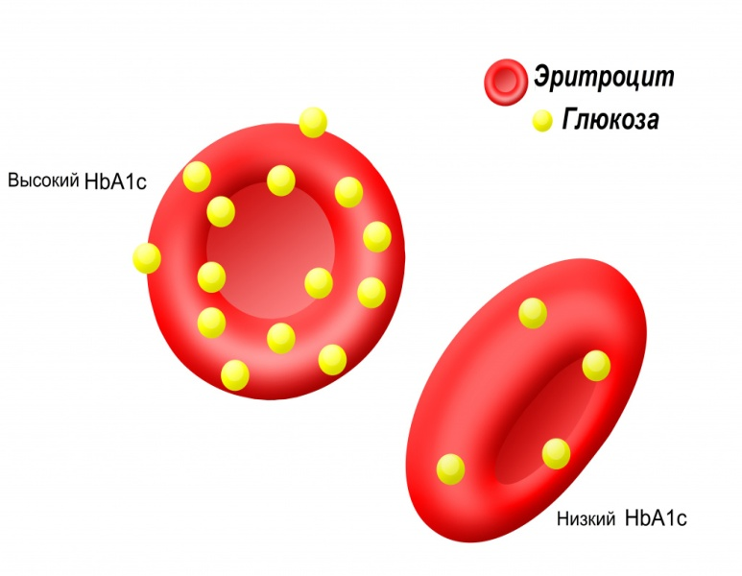
Гликированный гемоглобин (HbA1c)
Глюкоза крови необратимо присоединяется к гемоглобину с образованием гликированного гемоглобина. Его концентрация зависит от:
концентрации глюкозы в крови,
продолжительности жизни эритроцитов.
Это показатель среднего уровня глюкозы в крови за последние 3 месяца.
Notes:
Следующее исследование определение уровеня Гликированного гемоглобина.
Глюкоза крови необратимо присоединяется к гемоглобину с образованием гликированного гемоглобина.
И чем выше уровень глюкозы в крови, тем больше гемоглобина модифицируется в гликированный гемоглобин.
Средняя продолжительность жизни эритроцитов 3 месяца, поэтому гликированный гемоглобин это показатель среднего уровня глюкозы в крови за последние 3 месяца.

Slide 10
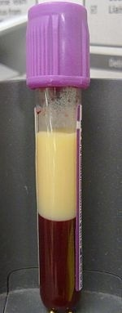
Гликированный гемоглобин (HbA1c)
Показатель не подвержен влиянию случайных факторов (стресс, физическая нагрузка и т.д.), сдается натощак.
Notes:
Показатель не подвержен влиянию случайных факторов (еда, стресс, физическая нагрузка и т.д.).
Рекомендуется сдавать натощак в связи с тем, что после приема пищи в крови появляются продукты жирового обмена (жирные кислоты, холестерол) наблюдается хилез (мутность). Хилез искажает результат исследования, лаборатория такой биоматериал забракует.

Slide 11
Оценка функции поджелудочной железы
Исследование уровня инсулина позволяет оценить функциональное состояние клеток поджелудочной железы.
Уровень С-пептида позволяет оценить интенсивность выработки инсулина в поджелудочной железе.
Notes:
Для оценки функции поджелудочной железы применяются: исследование уровня инсулина он показывает функциональное состояние клеток поджелудочной железы.
И Уровень С-пептида, который позволяет оценить интенсивность выработки инсулина в поджелудочной железе.

Slide 12
Дифференциальная диагностика СД
Исследование уровня аутоиммунных антител к клеткам поджелудочной железы позволяет дифференцировать тип СД.
Уровень лептина позволяет оценить риск развития сахарного диабета 2 типа.
Notes:
Для дифференциальной диагностики и оцени риска развития сахарного диабета исследуют уровень аутоиммунных антител к клеткам поджелудочной железы и уровень лептина.

Slide 13
Подготовка к исследованиям
Общая подготовка перед сдачей крови.
В обязательном порядке следует согласовать с эндокринологом: время введения инсулина и прием других лекарственных препаратов.
Для мониторинга терапии взятие крови проводится в одно и тоже время в одной лаборатории.
Notes:
Для этихи сследований требуется общая подготовка перед сдачей крови.
В обязательном порядке следует согласовать с эндокринологом: время введения инсулина и прием других лекарственных препаратов.
Неверный результат на инсулин может быть при приеме кортикостероидов, оральных контрацептивов.
Если прием препаратов нельзя отменить, то необходимо поставить в известность специалистов лаборатории.
Для мониторинга терапии взятие крови проводится в одно и тоже время в одной лаборатории, концентрация лептина меняется в течение дня.

Slide 14
Исследование мочи
Глюкозурия развивается при уровне глюкозы крови выше 9,9 ммоль/л, это «почечный порог».
Кетонурия развивается при усиленном синтезе глюкозы из жиров.
Notes:
При исследовании мочи у пациентов с СД выявляют
Глюкозурию, она развивается при уровне глюкозы крови выше 9,9 ммоль/л, это так называемый «почечный порог».
Кетонурия развивается при усиленном синтезе глюкозы из жиров.

Slide 15
Подготовка к исследованию мочи
За 12 часов до исследования исключить из рациона острую, соленую пищу, продукты питания изменяющие цвет мочи (например свеклу, морковь, чернику, ягоды т.п.), алкоголь.
Накануне вечером воздержаться от употребления таких лекарственных препаратов как: диуретики, аскорбиновая кислота, витамины группы В, фурагин, аспирин, каптоприл.
Notes:
За 12 часов до исследования исключить из рациона острую, соленую пищу, продукты питания изменяющие цвет мочи (например свеклу, морковь, чернику, ягоды т.п.), алкоголь.
Накануне вечером необходимо воздержаться от употребления таких лекарственных препаратов как: диуретики, аскорбиновая и салициловая кислота, витамины группы В, фурагин, каптоприл.
Например каптоприл вызывает ложноположительный рузультат на кетоныы , а аскорбиновая и салициловая кислоты вызывают ложноотрицательный результату на кетоны.

Slide 16
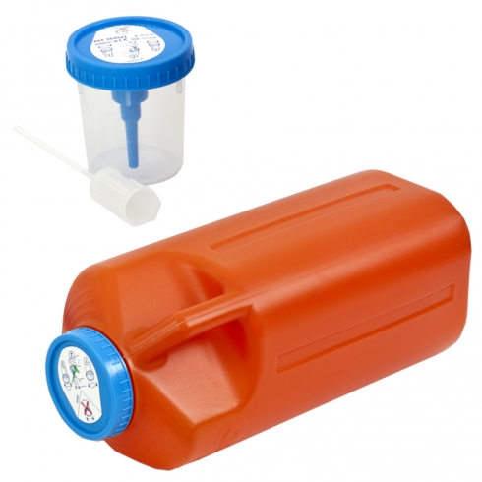
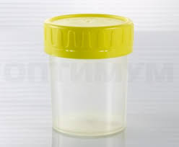
Подготовка к исследованию мочи
Собирать мочу в специальный одноразовый пластиковый контейнер.
Для утренней мочи Для суточной мочи
Notes:
Собирать мочу следует в специальный одноразовый пластиковый контейнер.
У пациентов разная градация чистоты и острота зрения, поэтому контейнеры д.б. одноразовые.
Например остатки моющих и дезинфицирующих средств, провоцируют ложную глюкозурию.

Slide 17
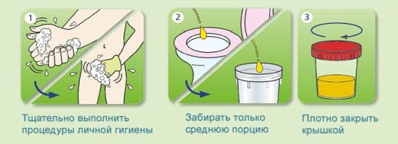
Сбор утренней порции мочи
Notes:
Если для исследования требуется утренняя порция мочи, то собирается моча после ночного сна.
Перед сбором мочи нужно произвести гигиенический туалет наружных половых органов. В начале мочеиспускания небольшое количество мочи (первые 1 - 2 сек.) выпустить в унитаз, а затем, не прерывая мочеиспускания, подставить контейнер для сбора мочи, в который собрать приблизительно 50 мл мочи. Сразу после сбора мочи плотно закрыть контейнер и доставить в лабораторию. Максимальный период времени от сбора мочи до исследования 2 часа .

Slide 18
Сбор суточной мочи
Пациент собирает мочу в течение 24 часов при обычном питьевом режиме (около 1.5 литра в сутки).
Исключить физическое и эмоциональное перенапряжение во время сбора суточной мочи.
Порция мочи после сна спускается в унитаз, это время начала исследования. Затем в течение суток вся моча собирается в чистый широкогорлый сосуд из темного материала с крышкой емкостью не менее 2 литров.
Последняя порция берется в то же время когда накануне был начат сбор.
Notes:
Для исследования суточной мочи пациент собирает мочу в течение 24 часов при обычном питьевом режиме (около 1.5 литра в сутки).
Необходимо исключить физическое и эмоциональное перенапряжение во время сбора суточной мочи.
Порция мочи после сна спускается в унитаз, это время начала исследования.
Затем в течение суток вся моча собирается в чистый широкогорлый сосуд из темного материала с крышкой объемом не менее 2 литров.
Последняя порция берется в то же время когда накануне был начат сбор.

Slide 19
Сбор суточной мочи
Емкость для сбора мочи хранится в прохладном месте (лучше в холодильнике на нижней полке), замораживание не допускается.
По окончании сбора мочи измеряется ее объем, мочу тщательно перемешивают и отливают 50-100 мл в специальный контейнер, в котором она будет доставлена в лабораторию.
Notes:
Емкость для сбора мочи хранится в прохладном месте (лучше в холодильнике на нижней полке), замораживание не допускается.
По окончании сбора мочи измеряется ее объем, мочу тщательно перемешивают и отливают 50-100 мл в специальный контейнер, в котором она будет доставлена в лабораторию.

Slide 20
Заключение
В настоящее время лабораторным методам исследования отводится ключевая роль в диагностике и мониторинге лечения сахарного диабета.
Правильная подготовка пациента к лабораторным исследованиям на сахарный диабет это залог получения достоверных результатов, что позволяет выявить заболевание на ранней стадии, назначить эффективное лечение и предотвратить развитие серьезных осложнений.
Появление даже незначительных ошибок на данном этапе неизбежно приводит к искажению качества окончательных результатов лабораторных исследований.

Slide 21
Благодарю за внимание!

